Slide 1

BACKDOOR
L’esercizio di oggi consiste nel commentare/spiegare questo codice che fa riferimento a una backdoor.
Inoltre, spiegare cos’è una backdoor.
Mattia Chiriatti

Slide 2
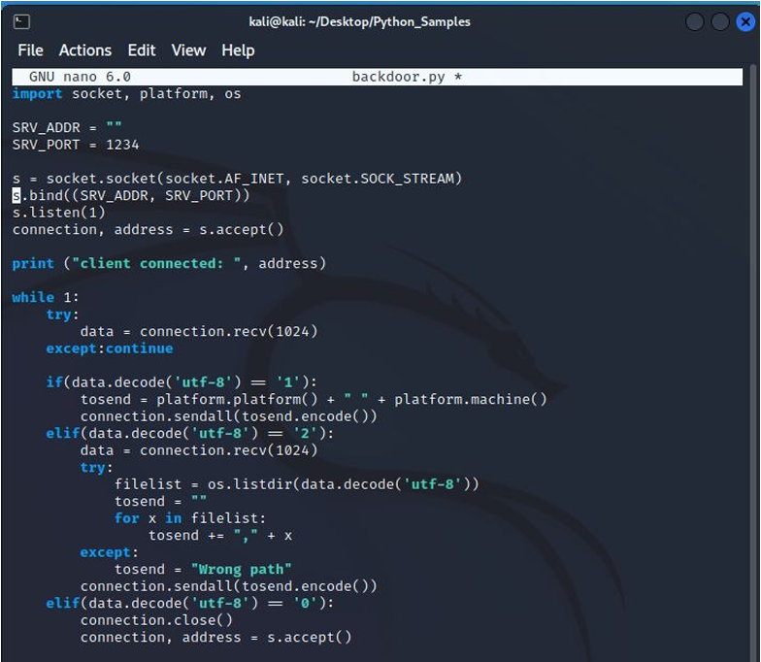
Con la funzione «import socket, platform, os» dichiariamo l’intenzione di usufruire delle librerie socket, platform, os di Python.
Il socket di rete si utilizza nelle reti di computer e permette di scambiare pacchetti di dati tra due devices, in questo caso mittente e destinatario. In poche parole, è un programma che resta in ascolto di comunicazioni TCP in entrata, un po’ come se fosse un server, su uno specifico indirizzo IP e una specifica porta.

Slide 3
Dopo aver richiamato il modulo, provvederemo a stabilire le variabili. In questo caso ne abbiamo 2: SRV_ADDR conterrà l’indirizzo IP del server; SRV_PORT, invece, conterrà il numero di porta su cui il server ascolterà e monitorerà le connessioni in ingresso.

Slide 4
La variabile «s» ci permetterà di creare un socket , ma avrà bisogno di ulteriori istruzioni attraverso diversi codici:
Socket.AF_INET è il primo parametro che specifica la natura del socket, in questo caso un tipo IPv4;
Socket.SOCK_STREAM è il secondo parametro e specifica che si tratta di un socket TCP;
S.bind((SRV_ADDR, SRV_PORT)) è una funzione che associa il socket all’indirizzo IP e alla porta specificati nelle parentesi e con la funzione bind(). Stabilendo, così, il server che resterà in ascolto sullo specifico IP e sulla specifica porta;
S.listen(1) è una funzione che mette il socket in modalità ascolto, e il parametro 1 indica che può accettare una sola connessione alla volta.

Slide 5
La funzione «s.accept()» accetterà la condizione da noi posta in precedenza. In questo modo, il programma resterà bloccato finché non avverrà una connessione da un client.connection che sarà il nuovo socket, creato per comunicare con il client, appunto, e address, invece, conterrà l’IP e la porta dello stesso client.

Slide 6
Questa funzione «print», invece, ci restituirà il risultato di questa connessione una volta avvenuta.
Infatti, una volta connessasi, a schermo vedremo la voce «client connected» e l’indirizzo IP dello stesso client.

Slide 7
All’interno di questo ciclo While, in cui il ciclo si ripeterà finché la condizione 1 o True è soddisfatta, abbiamo anche un blocco «try/except».
Questo tipo di blocco permette al programma e a Python di gestire al meglio le eccezioni, eventi imprevisti che possono accadere durante l’esecuzione del programma stesso.
In questo caso specifico, chiediamo al programma di ricevere dati dal client utilizzando recv(1024) per ricevere gli stessi dal client con una dimensione massima di 1024 byte alla volta.
In caso di eccezione, in questo caso, il ciclo non si interromperà e continuerà a fornire dati, come da istruzione «continue».

Slide 8
All’interno del ciclo While, avremo un susseguirsi di ciclo if/elif/else, che ci permette di gestire il programma in base al soddisfacimento di alcune condizioni poste a monte.
In questo caso:
Il primo IF stabilisce che se il client invia il carattere 1, il server risponderà con una stringa contenente il nome della piattaforma e l’architettura della macchina.
Se il client, invece, invia il carattere 2, il server aspetterà di ricevere un percorso dalla connessione e restituirà la lista dei file nella directory o cartella specificata.

Slide 9
All’interno del ciclo While, avremo un susseguirsi di ciclo if/elif/else, che ci permette di gestire il programma in base al soddisfacimento di alcune condizioni poste a monte.
In questo caso:
Il ciclo FOR, all’interno del blocco TRY/EXCEPT, stabilisce che per tutti gli elementi presenti nella lista andranno separati con una virgola.
In caso di eccezione, a schermo avremo il messaggio «Wrong Path».
Infine, se il client invierà un carattere 0, il server chiuderà la connessione corrente, preparandosi già per riceverne una nuova.

Slide 10

Cos’è, quindi, una BACKDOOR?
Una BACKDOOR si può definire come un metodo per bypassare l’autenticazione in un prodotto, un sistema informatico, un sistema crittografato o un algoritmo.
Per poter essere utilizzata, la BACKDOOR va implementata al momento della creazione del programma stesso.
In poche parole, è un’entrata secondaria al programma di interesse che ci permette di eludere i sistemi di sicurezza, anche a diversi fattori.

